Slide 1
JAC
ELZ

Slide 2
Wat?
Jongerenadviescentrum – Jongerenonthaal CAW
Laagdrempelige hulpverleningstrajecten
Geen tastbaar aanbod
12 tot 25 jaar
Alle vragen of problemen
Gratis, anoniem & vrijwillig
Beroepsgeheim

Slide 3
Hoe?
‘De hulpvraag van de jongere’
Zo kort als mogelijk, zo lang als nodig
Niet langdurig en niet intensief
Krachtgericht en op maat
Integrale aanpak
De jongere heeft de regie
Methodisch kader: oplossingsgericht, contextueel
Gedeelde zorg met partners

Slide 4
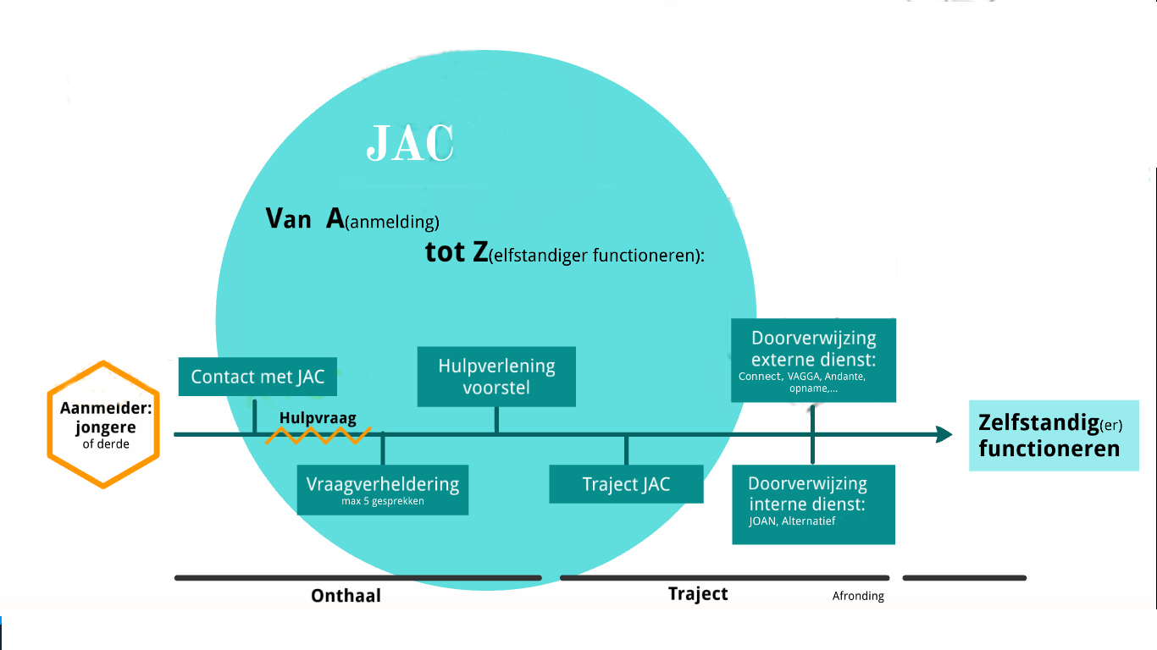
Fases traject

Slide 5
Hulpverleningsproces
Aanmelding door jongere of door derde
Contact via telefoon, mail, chat met of zonder afspraak
Eerste gesprek(ken):
werking JAC toelichten
vraagverduidelijking
verkenning verschillende levensdomeinen, context & hulpverleningshistorie

Slide 6
Start traject:
Hulpverleningsvoorstel:
Intern: kortdurende traject rond allerlei thema’s in haalbare doelstellingen
Extern: samenwerking met betrokken partijen (context, diensten , …)
Afronding:
Jongere kan zelf verder
Doorverwijzing

Slide 7
Overige dienstverlening
Telefonisch consult: ondersteuning, vraagverduidelijking, info, advies, coaching
Preventie:
bekendmaking (o.a. online)
vorming
JAC-voorstellingen
jeugdwelzijnsbeurzen
adviesfunctie scholen, jeugdwerkers en lokale actoren

Slide 8
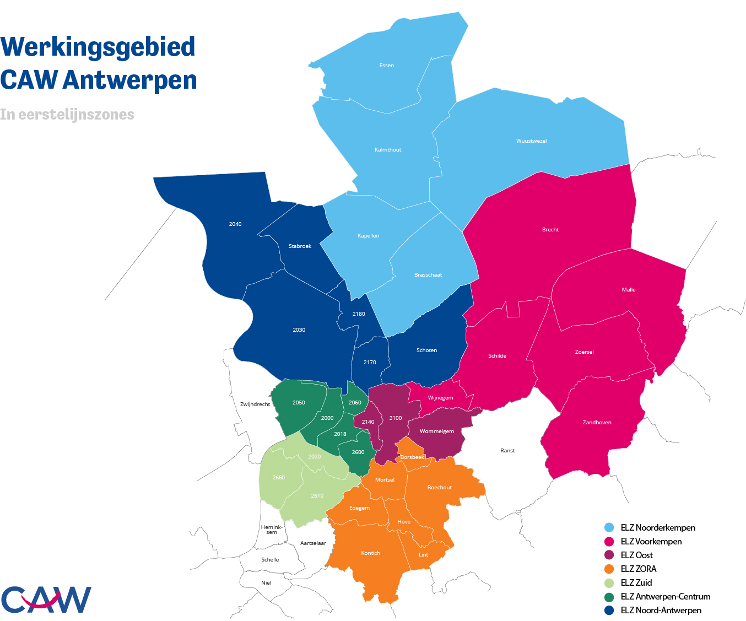

Slide 9
7 EersteLijnsZones
4 ELZ’s in Antwerpen
ELZ Noord-Antwerpen
ELZ Oost
ELZ Antwerpen-Centrum
ELZ Zuid
3 ELZ’s buiten Antwerpen
ELZ Noorderkempen
ELZ Voorkempen
ELZ ZORA

Slide 10
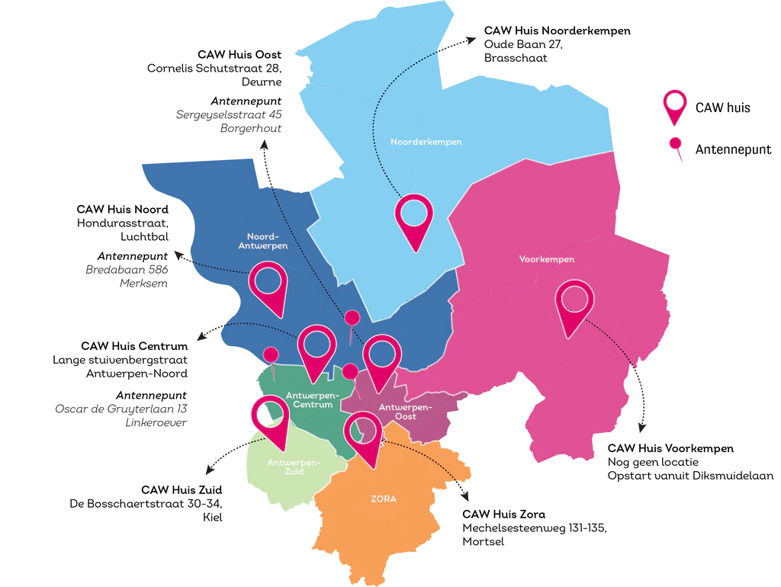

Slide 11
CAW Huizen
3 CAW Huizen
ELZ NK: Brasschaat
ELZ VK: Zoersel
ELZ ZORA: Mortsel
Onthaalteam CAW:
Jongeren (JAC)
Volwassenen
Preventieve woonbegeleiding

Slide 12
JAC-werking ELZ’s buiten Antwerpen
Mobiele werking ≠ outreachend werken
Afspraaklocaties bij jongeren in de buurt
JACorners
Steeds op afspraak
Vaste medewerkers per ELZ vertrekkend vanuit CAW Huizen

Slide 13
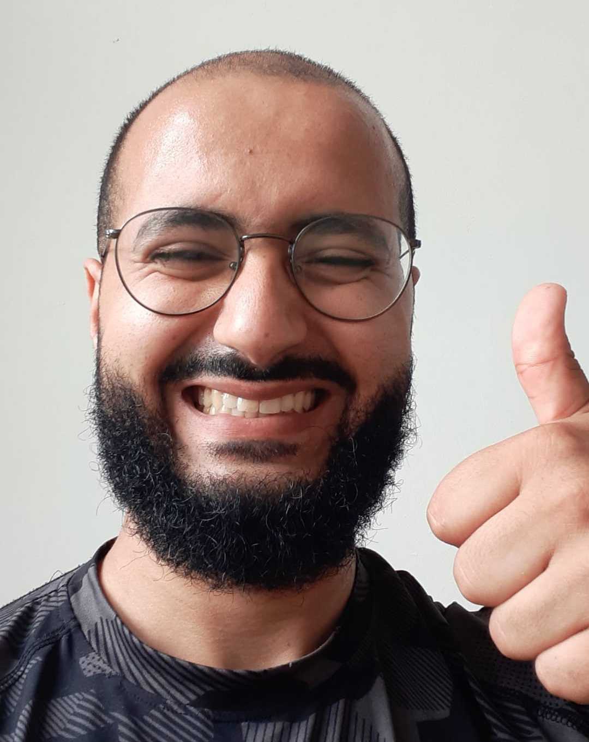
Vaste gezichten per ELZ
Ilias
ELZ Zora
Hannelore
ELZ Zora
ELZ VK
Roxanne
ELZ VK
Florence
ELZ NK
Ellen
ELZ NK
Teamco: Haiyet

Slide 14
Contactgegevens:
ELZ Noorderkempen:
Ellen.verhulst@cawantwerpen.be 0476 78 13 30
Florence.gommeren@cawantwerpen.be 0475 91 91 05
ELZ Voorkempen:
hannelore.mason@cawantwerpen.be 0476 76 15 66
roxanne.cauberghs@cawantwerpen.be
ELZ Zora:
ilias.elbouyalaoui@cawantwerpen.be 0476 78 16 84
Hannelore.mason@cawantwerpen.be 0476 76 15 66
Teamco: haiyet.benabid@cawantwerpen.be

Slide 15
Contactgegevens JAC
Mail: jac@cawantwerpen.beChat: http://www.jac.be
Telefonisch
03 232 27 28
 | Ma | Di | Woe | Don | vrij
Voor middag | 10u-12u30 | // | // | // | 10u-12u30
Na middag | 13u-17u | 13u-17u | 13u-17u | 13u-17u | 13u-17u
JAC Antwerpen
Korte Nieuwstraat 26
2000 Antwerpen
Open deur:
Ma: 10-12u30
Woe: 13-17u
Of op afspraak
JACpunt Kalmthout
Dorpstraat 3
2920 Kalmthout
Open deur:
Woe: 13-17u
Vrij: 10-12u30
Of op afspraak
Afspraak op locatie
in een JACorner

Slide 16
Afspraaklocaties – JACorners
StaVaZa januari 2022
ELZ NK | Brasschaat | CAWhuis Noorderkempen
 |  | TEJO Brasschaat
 | Kalmthout | JACpunt
 | Essen | JOT
 | Kapellen | ‘t Kaartershuisje
ELZ VK | Schilde | Warme Williamhuis
 | Wijnegem | Jeugdhuis Ahoy
 | Malle | Huis van het kind
 |  | Sociaal huis
 |  | Buurtpunt De Blomme
 | Zandhoven | JOTH-huis
 | Zoersel | CAWhuis Voorkempen
ELZ ZORA | Edegem | Jeugdhuis Nootuitgang
 | Mortsel | JOC Mortsel
 |  | CAWhuis Mortsel
 | Borsbeek | Tirolerhof

